Slide 1

Notesアプリ刷新
（製品仕様書管理）
Power Apps + Sql server 提案と見積
株式会社 GCJ

Slide 2
前書き
貴社ますますご清栄のこととお慶び申し上げます。
平素より格別のご高配を賜り、厚く御礼申し上げます。
今回の提案に当たり、貴社が推奨・利用している技術基盤を基に、構築と運用のコストを最小限に抑えることを優先に
PowerPlatform+Office365+SqlServer
での構築方法を提案させていただきます。
本提案をご検討いただき、本案件にご協力させていただければ幸いです。
何卒よろしくお願い申し上げます。

Slide 3
目次
提案の背景
システム概要
全体アーキテクチャ（添付ファイルはSPOへ保存の案）
文書管理機能
添付ファイル管理
オンライン編集機能
一括ダウンロード機能
検索機能
パフォーマンス最適化
権限管理
ユーザ別の属性管理（Option）
データ移行
機能一覧
プロジェクトリスク
スケジュール
見積もり
備考
  案B（添付ファイルはDataverseへ保存の案）
  POC範囲
  サポートとメンテナンス－瑕疵範囲、保守提案

Slide 4
提案の背景
提案の背景:
  LotusNotesのサポート中止に伴い、Notesで構築されている業務アプリケーションを移行・再構築する必要があります。
  今回の再構築対象業務は、文書を管理する業務アプリケーションであり、文書には定型項目と添付ファイルが含まれます。CMS（コンテンツ管理システム）の部分機能と類似する機能が求められます。
  PowerAppsによる実現が制約が多く、困難で、複数のパッケージを検討・評価しました。
  検討・評価対象のCMSパッケージソリューションを採用した場合、要求されるオンライン編集、承認プロセス（Workflow）制御、ファイルダウンロードなど、解決すべきシステム要件がいくつか残ります。
  また、CMSパッケージソリューションを採用した場合、 ライセンス費用などにより、運用コストを影響します。
提案:
  効率的な文書管理を実現し、ラインセス費用を抑え、業務生産性向上を考慮し、上記の背景を踏まえて、弊社の技術力は下記のシステム構成で貴社の業務要件を応えられるとの結論に至りました。
  弊社の提案
  PowerPlatform+Office365+SqlServer
  で文書を管理する業務アプリケーションの再構築します。

Slide 5
システム概要
システム構成:
  PowerApps、Office365とSQL Serverを利用してシステム構築し、パフォーマンスを配慮した上に、添付ファイル管理、オンライン編集、一括ダウンロード、検索機能を実現。
  フロントエンド:
    PowerApps Canvas Appで構築。
    ユーザーインターフェースとして、文書の作成/閲覧/編集画面を提供。
  データベース:
    SQL Serverをメインのデータストレージとして使用し、文書のメタデータ（文書ID、日付、ステータスなど）を格納し、Dataverseと連携し、PowerAppsからのアクセス可能に。
    ファイルストレージとしては、SharePointを使用し、:添付ファイル（Officeファイル、PDF）を保存。
  ワークフロー:
    Power Automateで実現（例: ファイル編集後の同期、文書の承認プロセス）。
  セキュリティ:
    Microsoft Entra ID（旧Azure AD）で認証。ロールベースアクセス制御（RBAC）を適用。
機能要件:
  オンライン編集
  承認プロセス（Workflow）制御
  複数ファイルをユーザローカルへ指定場所にダウンロード
  添付ファイルの内容に指定キーワードで検索
その他システム要件：
  利用ユーザー数（Azure ADあり）・・・最小利用人数 約５０００ユーザーのケースと、最大利用人数 約１００００ユーザーのケース二つパターン
  同時接続数・・・約５００人
  オンラインリクエスト件数・・・約2,000件/日
  バッチ処理件数・・・約60件/日
  データ容量・・・約650 GB ※現行NotesDBベースの２倍を想定。添付ファイル含む
  検索性・・・レコードデータだけでなく、添付ファイルの中身のフリーワード検索が可能
  応答時間・・・インデックスありで５秒以内、インデックスなしで10秒～60秒
  添付ファイルの直接編集機能・・・現時点では、GCJ社からの提案のパターンと、ユーザー側で添付ファイルをダウンロード＆アップロードで実現するパターンとの2パターンを想定
Notes:
目的: システム全体像を提示し、技術方案の基盤を説明。

Slide 6
ストレージの選定
項目 | SQL Server 2022(オンプレミスDB - with Full-Text Search) | Azure SQL Database (クラウドPaaS)-定型データ保存に推奨 | Dataverse (with relevant features) | PostgreSQL (with extensions) | SharePoint Online-ファイル保存に推奨
ファイル保存データ型 | varbinary(max), varbinary, image, blob, nvarchar(max), varchar(max) など | varbinary(max), varbinary, image, blob, nvarchar(max), varchar(max) など | ファイル (File) データ型 | bytea | バイナリ (Binary) またはドキュメントライブラリのファイル
最大サイズ | データベースサイズに依存 (一般的に非常に大きい) | データベースサイズに依存 (一般的に非常に大きい) | 300MB (レコードあたり) | データベース/サーバー設定に依存 (一般的に大きい) | 15GB (ファイルあたり)
ネイティブ全文検索 | はい (Full-Text Search機能) | SQL Server 2022はサードパーティIFilterやカスタム拡張で柔軟性が高く、大規模/複雑な検索に適。Azure SQLは基本に十分だが、カスタマイズ性に欠ける。 | はい (Dataverse Search) | はい (pg_trgm 拡張など) | はい (SharePoint の検索機能)
テキスト抽出機能 | 限定的 (SQL Server の機能に依存) | Azure SQLはクラウドAI連携で高度な抽出（例: 自然言語処理）が可能だが、外部サービス依存で設定が増える。 | 限定的 (Dataverse Search が内部で行う) | 限定的 (拡張機能や外部ツールが必要) | はい (SharePoint の検索機能が自動で行う)
非テキスト検索 | 限定的 (インデックスやクエリによる) ネイティブでは画像/動画内容の認識非対応。カスタム開発に依存。 | Azure SQLはAI Search連携で高度な非テキスト検索（例: 画像認識）が容易だが、コスト/依存性が増す。 | 限定的 (メタデータ検索が中心) | 限定的 (拡張機能や外部ツールが必要) | はい (メタデータ検索、ファイルプロパティ検索)
Power Apps 統合 | 可能 (カスタムコネクタ、SQL Server コネクタ) | 直接接続（Gateway不要）。 ファイル添付: ネイティブサポート、Blob連携でスムーズ。 | 直接統合 (ネイティブコネクタ) | 可能 (カスタムコネクタ、PostgreSQL コネクタ) | 直接統合 (SharePoint コネクタ)
Power Automate 統合 | 可能 (カスタムコネクタ、SQL Server コネクタ) | SQLコネクタ直接使用。 ファイルハンドリング: Blobフロー統合で自動化容易。 | 直接統合 (ネイティブコネクタ) | 可能 (カスタムコネクタ、PostgreSQL コネクタ) | 直接統合 (SharePoint コネクタ)
必要なライセンス | SQL Server Enterprise/Standard (Full-Text Search は追加費用なし) | 従量課金: Basic $5/月〜、vCore $0.5/時間〜（ストレージ$0.10/GB/月）。 ファイル: 標準料金内、Blob追加で$0.02/GB/月。 | Microsoft Dataverse ライセンス (Dynamics 365 または Power Apps Premium ライセンスに含まれる場合あり) | PostgreSQL 自体はオープンソース。拡張機能は追加の構成が必要。 | Microsoft 365 ライセンス (SharePoint Online を含むプラン)
ソリューションの評価 | 強力なリレーショナル機能（FILESTREAMでファイルストレージ対応）。 フルテキスト検索でコンテンツ検索が効率的。 高性能で大規模データに強い。 ライセンスが複雑でコスト高。 - ファイルの大容量ストレージに不向き（Blob推奨）。 バグ報告あり（クエリ結果の不整合）。 ネットワークボトルネックが発生しやすい（AWS-Azure間の遅延: 50-200ms程度、データ転送量次第でボトルネック）。大規模クエリで顕著。 | 完全マネージドで高可用性・自動バックアップ。 - リレーショナルクエリとコンテンツ検索（フルテキスト）がネイティブサポート。 スケーラビリティが高く、ファイルはBlob統合で拡張。 Azureエコシステムとの親和性抜群。 SQL Server 2022はサードパーティIFilterやカスタム拡張で柔軟性が高く、大規模/複雑な検索に適。Azure SQLは基本FTSで十分だが、カスタマイズ性に欠ける。 | 低コードでリレーショナルモデル構築容易（テーブル間関係）。 ファイル添付とAI駆動検索（Dataverse Search）が強み。 セキュリティ・スケーラビリティ高く、Power Apps統合。 ビジネスアプリ向けに最適化。 容量制限（DB/ファイル/ログ別）と高コスト。 複雑なクエリでパフォーマンス低下。 SharePointリストよりスケールするが、SQLほど柔軟でない。 | 無料でフルリレーショナル（JSONサポートで柔軟）。 フルテキスト検索（tsvector）が強力でコンテンツ検索対応。 ACID準拠で信頼性高く、拡張性良好。 - カスタム拡張（pg_trgmなど）でファイル検索強化。 大容量ファイルストレージに不向き（TOAST使用でパフォーマンス低下）。 セットアップ複雑でメンテナンス負荷。 商用サポート別途必要。 | ファイル中心のストレージでメタデータによる関係性管理。 強力な検索（Microsoft Search）でコンテンツ抽出優秀。 コラボレーション・バージョン管理がネイティブ。 M365統合でユーザー友好。
ディリバリー面の評価 | On-premises data gateway（以下、Gateway）のインストールが必要。 作業量高：サーバーOSインストール、DBセットアップ、セキュリティ設定、バックアップ構成が必要。デバッグでツール（SSMS）導入、テストがすべて必要。 実績があり | 作業量低：Azureポータルで数分でデプロイ。デバッグはAzureツールで即時、学習曲線短め（数時間）。 実績がないが、添付ファイル以外にはSqlserver 2022とは差異がない | 作業量低：Microsoft 365統合で即時セットアップ。デバッグはPower Platformツールで簡単 弊社実績があり、 | 作業量中：インストール（Docker推奨）で数時間、構成（インデックス/検索設定）で複何。 デバッグツール（pgAdmin）で中程度。 Power Platformとの連携には実績がない、POC範囲は大枠拡大。 | 作業量低（弊社実績があり） Microsoft Searchの実現には、 Azure ADに事前のApp登録が必須 GraphAPIコールが必要 SharePointに置いている添付ファイルの権限管理が必要（実績があり） 論理Groupが変更された場合、登録済みの仕様書添付ファイルに対して再設定が必要
推奨：仕様書の定型データ保存先（Azure SQL Database）,添付ファイル保存先：SharePoint
以降の案はすべてこの推奨に基づき
Notes:
１. ネイティブ全文検索
定義：データベースエンジン内で提供される、テキストデータの高速かつ柔軟な検索機能。ドキュメントやテキストフィールド（例: PDF、Wordファイルの内容、VARCHAR列）内の単語やフレーズを検索し、インデックスを利用して効率的に結果を返す。
2. テキスト抽出機能
定義：添付ファイル（例: PDF、画像、Word）からテキストやメタデータを自動的に抽出し、データベース内で検索や分析に利用できるようにする機能。
3. 非テキスト検索
定義：テキスト以外のデータ（例: 画像、動画、音声、バイナリファイル）やそのメタデータ（例: タグ、ファイル属性）を対象とした検索。画像内のオブジェクト認識やバイナリデータのハッシュ検索なども含む。

Slide 7


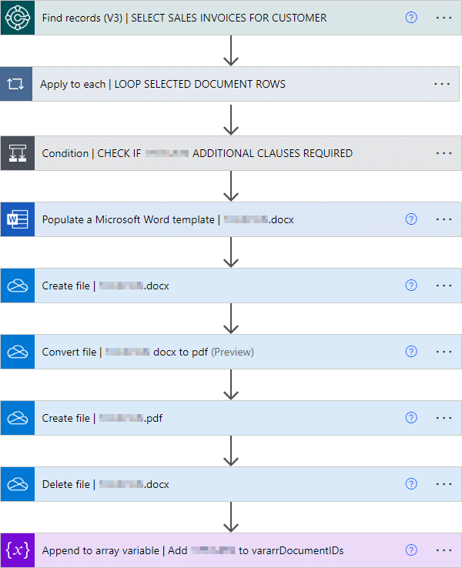





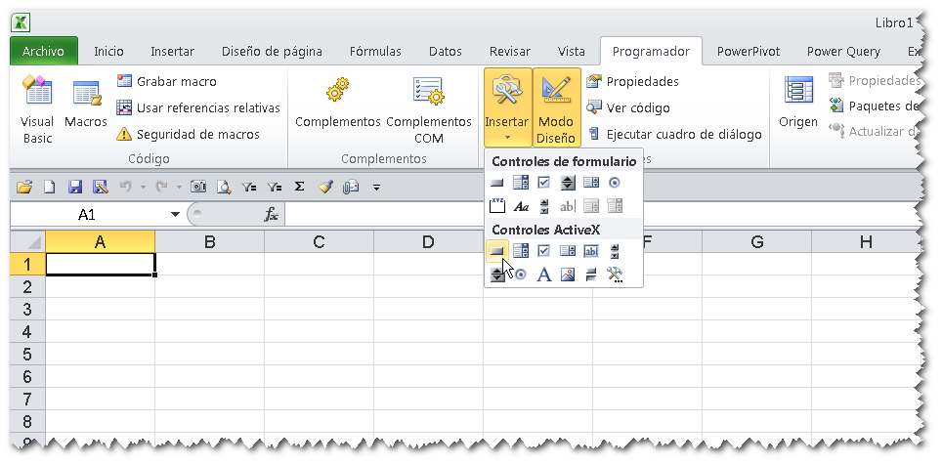

全体アーキテクチャ
凡例
Microsoft Data Center
MCC様 環境（AWS含む）
Share Point
Power Apps画面
添付ファイル
Power Automate Flow
Table/View/Stored Procedure Access
社員、組織、役職リスト
添付ファイル
Operator/Admin
Power BI
https://apps.powerapps.com/play/e/xxx
Share Point
Table/View/
Stored Procedure
Access
Azure Sql Service
業務処理
文書Transactionデータ
各種マスタ（属性データ/定型データ）
Dvlp/Operator Tools
Power Automation Flow
Office 365
前回の提案との変更、On promise Sqlserver 2022⇒Azure SQL
On promise Gatewayの可能のBottle Neckを解除するため
システム利用者
PowerApps/Power BI/Office 365 画面
Notes:
目的: システム全体像を提示し、技術方案の基盤を説明。
図: アーキテクチャ図を挿入（PowerApps → Dataverse/SQL Server → SharePoint → Office 365）。
なぜ添付ファイルはShraePointにお薦めなのか：
１．SPOの検索機能を利用し、添付ファイルの検索は自然的にできる。（A.GraphAPI経由で必要 B.）
２．Sqlserverもファイル内容を検索する機能をサポートしていますが、実案件の利用経験がないため、全面t的に検証が必要。POCの作業範囲が広がる、性能などの考慮・評価は複雑

Slide 8
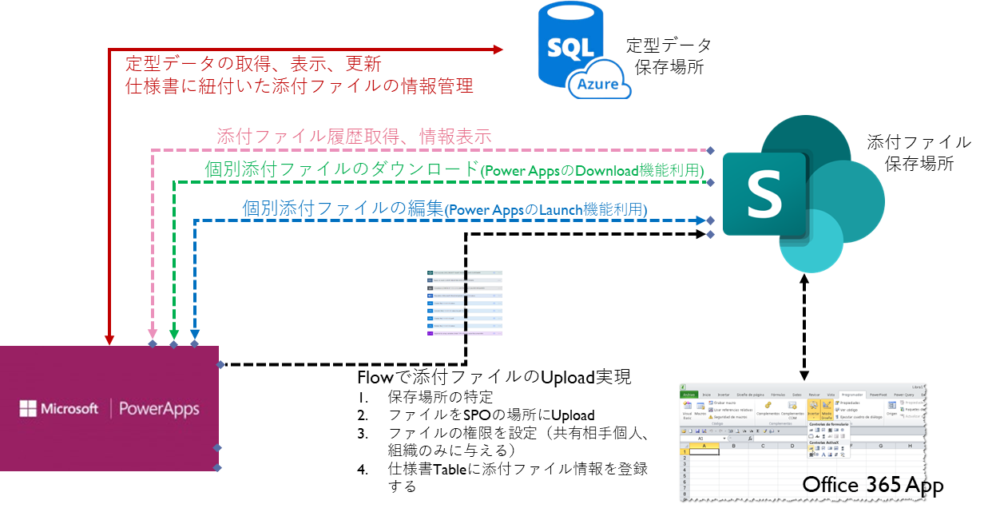
実現方法－添付ファイル管理（編集含む）
要件 | 機能、ソリューション
仕様書と添付ファイルの紐付け | 仕様書の管理DBに、添付ファイル（複数)のファイルID、ファイル名情報を保存、管理
添付ファイル検索 | SharePointのMicrosoft Search機能を利用する実現 実装面、Microsoft GraphAPIを利用する
ファイルの履歴管理 | SharePointの履歴管理機能を利用（Power Automate Flowサポート）
サポートファイルタイプ（Office（Word, Excel, PowerPoint）、PDFをサポート） | SharePointの内蔵機能
ファイルサイズ: 50MB/ファイル | PowerAppsの内蔵File Download/Uploadコントロールで対応（Upload可能ファイルのサイズはカスタマイズ可能）
ファイルアクセスのパフォーマンス保証 | SPOに保存する場合、多階層Directory構造にし、一つのDirectoryにファイルを1000以内に抑える
ファイルのDownload/編集 | データベーステーブルから選択対象の添付ファイルのSPO URLを取得。 Office Onlineで開く（例: https://office.com/edit?url=[file_url]）ReadOnly/編集モードは仕様に従い調整可能
ファイルのUpload | UploadされたファイルのSPO URLを算出。 ファイルをSPOの場所にUpload ファイルの権限を設定（共有相手個人、組織のみに与える） 仕様書Tableに添付ファイル情報を登録する
ソリューションデータフロー

Slide 9
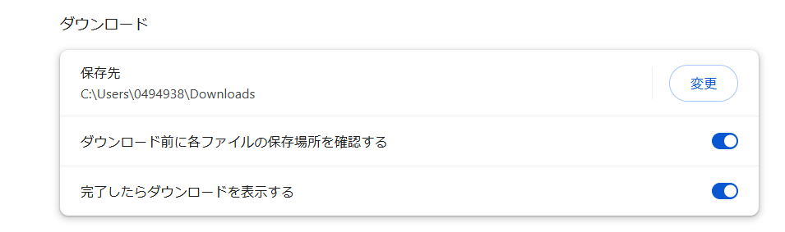
ソリューション－一括ダウンロード機能
実現案、評価ポイント | 既定案 | 向上案
実現案 | Flowで実現 PowerAppsでSPOから取得したファイル内容を格納 PowerAppsで選択機能を実装（Checkbox付きGallery）。 ダウンロード処理: Power Automate Flowをトリガー。 Flow詳細: Trigger: PowerAppsから呼び出し（PowerApps V2 Trigger）。 Action: 選択対象添付ファイルのURLリストを取得 → ZIPファイル作成（OneDrive/SharePointのCreate fileアクション使用） → ダウンロードリンク生成。 PowerAppsでモバイル/デスクトップ対応のため、PowerAppsのDownload関数を使用。 ファイルの保存先: ユーザーが指定したディレクトリ（ブラウザダウンロードオプションを毎回確認にし、ユーザーが保存先選択）。 前提： Browserで、ファイル保存オプションを事前に設定 | PowerApps にて実現。詳細は下記： PowerAppsでSPOから取得したファイル内容を格納 PowerAppsで選択機能を実装（Checkbox付きGallery） PowerAppsに直接JavaScriptが埋められないため、PowerAppsでWeb ページを埋め込むのWebView コントロール（または HTML text ）によりJava Scriptを導入 上記No.3で導入されたJavaScriptを利用し、No.1の添付添付ファイルをLocal Directoryに保存する（JavaScript によりのLocal File SystemアクセスすためのSecurity設定が必要） ※ No.4のファイルの保存先取得は複数ファイルでも一回のみ 前提： Chromeに、Java Scriptはローカルディレクトリに書出す、読込権限を付与する
纏めてZIPダウンロード | 下記のみが可能： 複数仕様書に紐付いた添付ファイルを纏めてZIPファイル形式でダウンロードする | N/A
複数添付ファイルそれぞれダウンロード | 不可 | 下記が論理的に可能（POCが必要） 複数仕様書に紐付いた添付ファイルを指定フォルダに（例：C:\MccOnline仕様書管理\仕様書No\に個別出力する）
パフォーマンス考慮の制限 | 最大100ファイル/回、合計サイズ500MB
向上案のメリッド | N/A | Zipを経由しないため、ユーザはダウンロード後、独自Unzipしてからアクセスする手順は不要で、「Upload時ファイルと同じ形式」が実現でき、便利性が高められる
向上案のデメリッド | N/A | ブラザーのセキュリティ設定がが必要 実現のコードは多く、ロジックも複難 論理的に可能だが、PowerAppsにてこいう実績がない、POCが必要

Slide 10
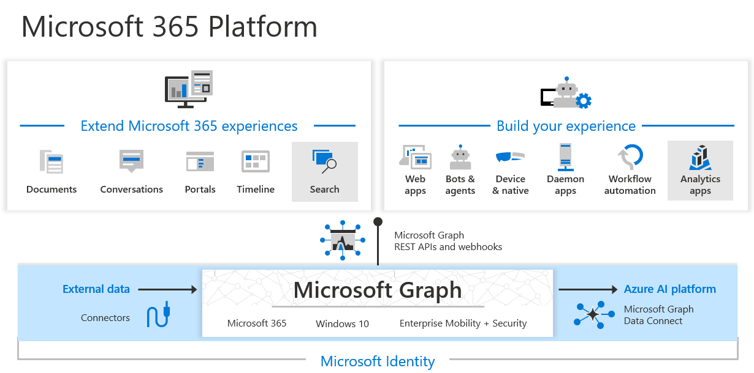
ソリューション－検索機能
要件 | 機能 | ソリューション
定型データの検索 | 定型データ（属性データ）の検索 | Azure SQL TableのWhere条件でFilterする
定型データの権限制限 | アクセスできる仕様書のみを検索結果から出すようにする | Azure SQL TableのWhere条件でFilterする
添付ファイルの内容検索 | 添付ファイルの内容から検索キーワードを含むファイルを検索し、該当ファイルの所有仕様書レコードを画面に表示する | SPOの「Microsoft Search」機能を利用する 実現面： Microsoft提供されたGraphAPI(https)を経由し、Microsoft Search機能を利用する GraphAPIが認証と承認を通すため、事前にAzureADにAppを登録し、File.Read.All権限のClient ID/Client Secretを取得する 参照 ※ https://learn.microsoft.com/ja-jp/graph/auth/ ※ https://learn.microsoft.com/ja-jp/graph/search-concept-overview 一言で纏めれば、GraphAPIの権限付与はTenant/App単位であるため
添付ファイルの権限制限 | アクセス権限のある仕様書（Table record）と添付ファイルのみは検索結果対象とする | Microsoft Searchの権限チェック仕組みを利用する。 SPOに読込可能のファイルのみが検索対象（MSの仕様） ファイル毎に誰（ユーザ、グループ）がアクセス可能か、ファイルUpload時点で設定する 仕様書（Table record）に公開権限が変更された場合、すでにUpload済のファイルに対して、個別権限処理が必要（複雑）
備考 | Graph APIは何？Graph APIの仕組み（右図） PowerApps における **Office 365 シリーズのデータオブジェクト（コネクタ）**は、 主に Microsoft Graph という共通の基盤サービスを通じて、 ユーザーや組織のデータにアクセスしています。 簡単に言えば、これらのコネクタは、PowerApps アプリが Microsoft 365 (旧 Office 365) のサービスと「会話」するための「通訳者」 のようなものです。 SearchのConnectorが提供されていないため、Power Appsから直接利用するのは必須。
コネクタ名 | 主な役割 | データソース | 関係性/共通点
Office 365 Users | 組織内のユーザー（名前、メールアドレス、部署など）の読み取り。 | Microsoft Graph (Azure AD) | ユーザー情報を取得する最も基本的なコネクタ。他の多くのサービスと共通の認証基盤（Azure AD）を使用します。
Office 365 Outlook | ユーザーのメールボックス、カレンダーへのアクセス（メール送信、イベントの読み書き）。 | Exchange Online / Microsoft Graph | ユーザー固有のメールやカレンダー操作に特化しています。認証は Users と同じく Microsoft 365 ユーザー認証です。
Office 365 Groups | 組織内の Microsoft 365 グループの情報取得と管理。 | Microsoft Graph | 組織構造（グループ単位）の情報にアクセスします。Users コネクタの情報を拡張したような位置付けです。
SharePoint | 組織内の SharePoint サイト、リスト、ドキュメントライブラリへのアクセス。 | SharePoint Online | データの保存場所（リスト、ライブラリ）として機能し、Users コネクタで取得したユーザー情報（例：担当者）と連携することが多いです。

Slide 11
ソリューション－パフォーマンス、HAなど
システム要件 | ソリューション
パフォーマンス/データアクセス | 仕様書の定型データ： SQL Serverのクエリ最適化（インデックス、ストアドプロシージャ使用）。 PowerAppsのDelegationを活用（Filter/Sortをサーバーサイド処理） 添付ファイルの検索 GraphAPIの検索パフォーマンスに依存（SharePoint UIにての検索と同じ程度） ページング機能を活用
パフォーマンス/ファイル扱い | 非同期ロード（PowerAppsのConcurrent関数）。大容量ファイル時はストリーミング。
スケーラビリティ | Azure SQLで動的に追加可能（PaaSのため）
高可用性 | リモートストレージ高可用性モデル (Remote Storage High Availability Model) 汎用 (General Purpose) サービス階層に適用 アーキテクチャの概要: コンピューティング（SQL Server プロセス）とストレージが分離されています。 データファイルは Azure Premium Remote Storage に格納され、このストレージ自体が高可用性を確保しています（ゾーン冗長またはローカル冗長）。 プライマリ（主）レプリカに障害が発生した場合、新しい SQL Server プロセスが稼働し、リモートストレージに再接続してデータベースを復旧します。 特徴: データベースのコピー（レプリカ）は1つ（プライマリのみ）ですが、ストレージ側でデータの冗長性が確保されています。フェールオーバー時に新しいノードへの再接続が必要なため、トランザクションのコミット遅延が若干発生する可能性があります。 ローカルストレージ高可用性モデル (Local Storage High Availability Model)- ビジネスクリティカル (Business Critical) サービス階層および Premium サービス階層に適用 アーキテクチャの概要: SQL Server のAlways On 可用性グループ (Always On Availability Groups) の技術に基づいています。 3つ以上の高可用性レプリカ（プライマリ 1つ、セカンダリ 2つ以上）が常に同期モードで維持され、各レプリカはローカル SSD ストレージを持っています。 データはすべてのレプリカに同時にコミットされるため、**非常に低いレイテンシー（待ち時間）**で高い可用性を実現します。 特徴: プライマリに障害が発生した場合、セカンダリのいずれかが即座に新しいプライマリに昇格するため、**ダウンタイムが最小限（数秒以内）**に抑えられます。セカンダリレプリカは読み取り専用ワークロードにも利用できます。
監視 | Power BIでパフォーマンスレポート作成。ボトルネック検知のためのログ（Application Insights）。
バックアップ | PaaSにより対応
負荷テスト | 負荷テスト（例: 同時50ユーザーアクセス，Max 20000 ユーザ、10年データ量ベース）を事前にFacilityを実施

Slide 12
ソリューション－権限管理
要件 | 機能 | ソリューション
仕様書管理PowerAppsにアクセス可否がコントロール可能 | Azure ADのSecurity Groupの管理機能 | MCC tenant既定機能（申請すれば使える）
定型データの権限制限 | 仕様書（Table レコード）単位の権限管理 | 仕様書（Table レコード）単位に、権限アクセスTableを設計、仕様書（Table レコード）単位に、開示範囲（＝参照権限 ユーザ、グループ向け）のCRUD権限の定義可能の画面を提供 ユーザグループ単位で、画面のCRUD権限の定義可能 仕様書新規作成機能、仕様書新規作成編集機能と連携、 Azure SQL TableのWhere条件でFilterする 一覧系（検索結果）は、SqlのWhere条件でアクセス可能の文書のみでFilterする 文書の詳細画面直接開く場合、カレントログインユーザのアクセス可否を再度判断する（直接Url修正で不正アクセスを避ける） MCC様社内の共通リスト（社員情報マスタ、組織情報マスタ）を利用し、既存資産を活用する ※ 実現案の一例であり、今回案件の権限管理粒度・組織定義粒度に合わせて構造設計フェーズに、詳細化する予定
 | 複数ユーザ、組織へユーザグループ単位で権限管理
 | 仕様書（Table レコード）単位で、開示範囲が定義可能
 | 検索機能に、権限の与える仕様書のみが検索結果に含まる
添付ファイルの権限制限 | 添付ファイルのアクセス権限は紐付く仕様書と同じアクセス権限とする | 仕様書（Table レコード）新規登録/編集するときに、添付ファイルUpload処理に、仕様書の開示権限に従い、Uploadファイルに該当する権限を付与する（ファイルOwner:専用system User, 作成者/Group:編集可能,開示対象：読出+Download） 承認完了の場合、作成者/Groupも読出+Downloadに権限変更 論理Security Group(Azure ADのSecurity Groupではなく、DBで管理されるGroup)が変更されるときに、すでに登録済みの関係仕様書（Tableレコード）の添付ファイルに対して、承認フローの状態によりNo.1/No.2で再度権限を設定（ここは重いため、Batchあるいは非同期で動作させる）
 | アクセス権限のある仕様書（Table record）と添付ファイルのみは検索結果対象とする
 | 仕様書（Table record）に公開権限が変更された場合、すでにUpload済のファイルに対して、個別権限処理

Slide 13
ソリューション－ユーザ別の属性管理
要件 | 機能 | ソリューション
i13：利用者は必要な項目に応じてビューの設定ができること。 | Grid形式の列の表示／非表示，表示順、幅情報が設定すること | Gridロード時、表示順、表示要否、幅はTbl_UserProperityes Tableから取得し、動的に設定すること ユーザが独自設定（調整）されていない場合、Grid毎のDefaultの幅、表示可否で表現する
 | ユーザは画面Grid毎に独自設定すること
 | 性能懸念 | すべての利用者・グリッド単位で独自のビューが設定された場合、Tbl_UserProperityesが膨大化し、永続化データの膨大化だけではなく、該当データをサクセスするためのパフォーマンス低下恐れがある。 技術面で可能ですが、POCフェーズで性能を評価してから最終実施対象とする・としないことを決める

Slide 14
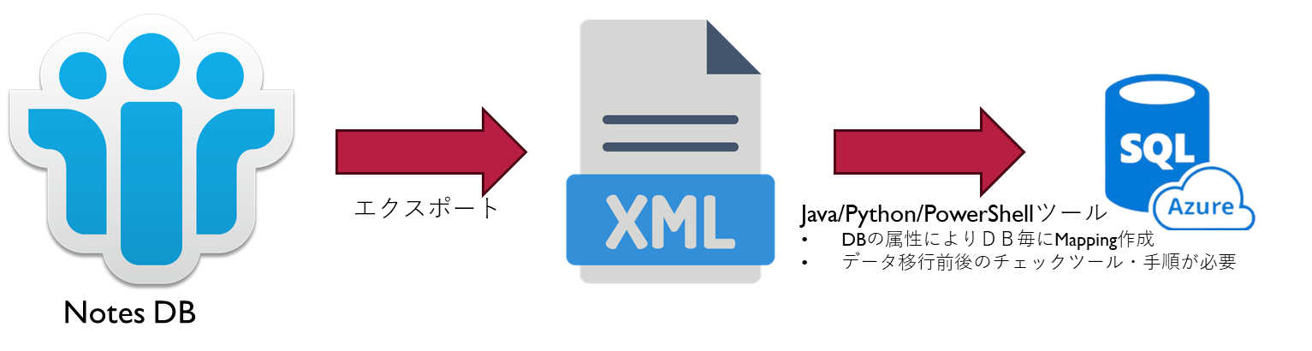
ソリューションーデータ移行
要件 | 機能 | ソリューション
既存Notes DBデータは新システムにてアクセスできること（添付ファイル含む） ⇒ Notes移行ツール、手順が必須 | （53DBの）既存Notes定型データを移行する | 移行対象 ソリューション
 | （53DBの）既存Notesの添付ファイルをSharePontに移行する
 | 移行前後のデータの一致性チェックを実行する
カテゴリ | DB数
製品仕様書管理（黄） | 33 | 3DBで1セットとなる構成（同一設計） ※製品仕様書管理DB/関連文書DB/品質情報M
【納入仕様書管理（青）】 | 12 | 納入仕様書管理1DBを複数の事業部で利用する構成（同一設計） ※仕様書関連文書DB/品質情報マスター アーカイブ用のDBを持つ構成
【その他個別DB】 | 8 | それぞれ設計が異なり、独立した構成

Slide 15
機能一覧※ご提示頂いた「【新アプリ】機能要件一覧 V1.1.xlsx」の中項目単位で抽出
No | 大項目 | 中項目 | 実施者 | 要件概要 | 機能分類
1 | 納入仕様書作成/改訂（WFあり） | 納入仕様書（依頼）起票 | 支店・支社（営業部門） | 利用者は、納入仕様書を新規作成・改定できること。作成・改定時、納入仕様書の各項目を設定されて、システムは関連マスタから承認者情報を取得できること。それに、文書に必要な資料を添付できること。 | 文書作成（新規作成/改訂）
2 | 納入仕様書作成/改訂（WFあり） | 確認・承認① | 事業所窓口/事業部 | 利用者が文書への回答可否に応じて、ワークフロー有無・直列並列を選択できること。文書の承認ルートを、事前に定義された承認ルートマスタから選択できること。ワークフローの各段階において、現在の担当者や承認者を他の利用者に変更できること。承認プロセス中の文書を、定義されたワークフローの次工程に進めることができること（申請・承認・差戻し等）。 | 文書確認・承認
3 | 納入仕様書作成/改訂（WFあり） | 確認・承認② | 事業所作成部署 | ワークフローの各承認段階（例：窓口確認、審査確認）において、担当者は承認をシステム上で実行できること。本文ファイル閲覧し、添付ファイルを直接編集・保存ができること。 | 文書作成（新規作成/改訂）
4 | 納入仕様書作成/改訂（WFあり） | 確認・承認③ | 事業所窓口 | ワークフローの各承認段階（例：窓口確認、審査確認）において、担当者は承認をシステム上で実行できること。 | 文書確認・承認
5 | 納入仕様書作成/改訂（WFあり） | 審査① | 事業所作成部署 | ワークフローの各承認段階（例：窓口確認、審査確認）において、担当者は承認をシステム上で実行できること。添付ファイルの閲覧、編集、添付、連絡事項が記入できること。 | 文書確認・承認
6 | 納入仕様書作成/改訂（WFあり） | 確認・承認④ | 事業所窓口 | ワークフローの各承認段階（例：窓口確認、審査確認）において、担当者は承認をシステム上で実行できること。 | 文書確認・承認
7 | 納入仕様書作成/改訂（WFあり） | 審査② | 事業所作成部署 | ワークフローの各承認段階（例：窓口確認、審査確認）において、担当者は承認をシステム上で実行できること。添付ファイルの閲覧、編集、添付、連絡事項が記入できること。 | 文書確認・承認
8 | 納入仕様書作成/改訂（WFあり） | 確認・承認⑤ | 事業所窓口 | ワークフローの各承認段階（例：窓口確認、審査確認）において、担当者は承認をシステム上で実行できること。 | 文書確認・承認
9 | 納入仕様書作成/改訂（WFあり） | 確認・承認⑥ | 最終承認部署 | 担当者による最終確認後、利用者は文書を次工程（例：部署長確認）に進めることができること。連絡事項の入力、ファイル添付が可能な項目であること。部署長による最終確認後、利用者は文書を次工程（例：顧客提出準備）に進めることができること。システム設定に基づき、通知メールの件名等に文書の補足情報を付加できること。 | 文書確認・承認
10 | 納入仕様書作成/改訂（WFあり） | 顧客提出後処理 | 支店・支社（営業部門） | 利用者は、文書が顧客に提出済みであることをシステムに記録できること。文書をワークフローの次工程（例：保管責任部署作業）に進めることができること。必要に応じて上位者の確認プロセスを経ること。所定の承認プロセスが実行され、ワークフローの引継ぎ情報が設定された上で文書が保存されること。 | 文書確認・承認
11 | 納入仕様書作成/改訂（WFあり） | 締結完了処理 | 保管責任者 | 利用者は契約成立日を入力できること。文書の締結処理を実行できること。改訂の場合、システムは旧版文書のステータスを「旧版」等に更新し、運用停止日等を設定すること。文書種類に応じた開示範囲を設定すること。 | 文書確認・承認
12 | 納入仕様書作成/改訂（WFあり） | 契約不成立処理 | 関係者 | 利用者は、文書ステータス（例：制定中・改訂中）によって、任意のタイミングで文書の契約不成立処理を実行できること。所定の承認プロセスが実行されること。 | 文書確認・承認
13 | 納入仕様書作成/改訂（WFあり） | 承認クリア | 利用者 | 利用者（例：特定ロール保有者）は、文書の承認状態（承認フラグ、承認者、承認日等）を全てクリアし、承認ステータスを定義された初期状態（例：「製造窓口確認中」）に戻せること。 | 承認クリア
14 | 納入仕様書作成/改訂（WFあり） | 差戻 | 利用者 | 利用者は、承認プロセス中の文書を、指定した差戻し理由と共に特定の工程（例：事業部・事業所確認中）へ差し戻すことができること。差戻し時には、元の文書が保存・複製（版管理され、フォーム変更・アクセス権変更を伴う）され、差戻し情報（日時、理由、種別等）が記録されること。承認ステータスが適切な状態に戻され、以降の承認情報はクリアされること。 | 承認差戻
15 | 納入仕様書作成/改訂（WFあり） | 文書削除 | 利用者 | 権限を持った利用者は、文書に削除フラグを設定し、論理削除できること。削除日も記録されること。重複する旧版文書がある場合、それらにも同様に削除フラグが設定されること。 | 文書削除
16 | 納入仕様書作成/改訂（WFあり） | 督促メール停止 | 利用者 | 利用者は、特定の文書に対する督促通知（メール等）の送信を停止するための設定を行えること。 | 通知メール（停止含む）
17 | 納入仕様書作成/改訂（WFあり） | 関連文書DB参照 | 利用者 | 利用者は、本システムから関連文書管理システム（または機能）へアクセスし、情報を参照できること。 | 文書閲覧
18 | 納入仕様書作成/改訂（WFあり） | 編集 | 利用者 | 利用者は、現在開いている文書を編集モードに切り替えることができること。 | 文書編集
19 | 納入仕様書作成/改訂（WFあり） | 保存終了 | 利用者 | 利用者は、編集中の文書を保存し、編集画面を閉じることができること。 | 文書編集
20 | 納入仕様書作成/改訂（WFあり） | 印刷 | 利用者 | 利用者は、現在開いている文書を印刷プレビューし、指定プリンタから印刷できること。 | 外部出力
21 | 納入仕様書作成/改訂（WFあり） | メール送信 | 利用者 | 利用者は、現在開いている文書へのリンク情報を含む新規メール作成画面を、標準メーラーまたはシステム連携メーラーで表示できること。送付されたメールが受信トレイに格納されること。 | 通知メール（停止含む）
22 | 納入仕様書作成/改訂（WFあり） | 本文閲覧 | 利用者 | 利用者は、本文ファイルに添付されたPDFを閲覧できること | 文書閲覧
23 | 納入仕様書作成/改訂（WFあり） | 旧版閲覧 | 利用者 | 利用者は、現在開いている文書（または選択した文書）に対応する旧版文書を、文書番号や版番号等をキーに検索し、表示できること。 | 文書閲覧
24 | 納入仕様書作成/改訂（WFあり） | 締結版閲覧 | 利用者 | 利用者は、現在開いている文書（または選択した文書）に対応する締結版文書を、文書番号等をキーに検索し、表示できること。 | 文書閲覧
25 | 納入仕様書作成/改訂（WFあり） | 複数納入先分作成 | 利用者 | 利用者は、締結済みの納入仕様書を元に、複数の納入先に対応する納入仕様書を一括作成されること。 | 文書作成（新規作成/改訂）
26 | 納入仕様書作成/改訂（WFあり） | ワークフロー一括更新 | 利用者 | 権限を持つ利用者は、ワークフロー申請先を登録したマスタデータから一括変更できること。申請先を更新した際は、実施済みの承認結果は引き継がれること | 項目一括更新

Slide 16
機能一覧
No | 大項目 | 中項目 | 実施者 | 要件概要 | 機能分類
27 | 納入仕様書締結済/契約不成立/改訂（WFなし） | 納入仕様書（締結版）作成 | 登録者 | 利用者は、納入仕様書（締結版）を新規作成・改定できること。文書種類に応じた開示範囲を設定すること。 | 文書登録
28 | 納入仕様書締結済/契約不成立/改訂（WFなし） | 保存終了 | 利用者 | 利用者は、編集中の締結版文書を保存し、編集画面を閉じることができること。 | 文書編集
29 | 納入仕様書締結済/契約不成立/改訂（WFなし） | 印刷 | 利用者 | 利用者は、現在開いている締結版文書を印刷プレビューし、指定プリンタから印刷できること。 | 外部出力
30 | 納入仕様書締結済/契約不成立/改訂（WFなし） | メール送信 | 利用者 | 利用者は、現在開いている締結版文書へのリンク情報を含む新規メール作成画面を、標準メーラーまたはシステム連携メーラーで表示できること。 | 通知メール（停止含む）
31 | 納入仕様書締結済/契約不成立/改訂（WFなし） | フロー版閲覧 | 利用者 | 利用者は、締結版文書に対応する承認フロー中の文書（申請・承認過程の文書）を、文書番号等をキーに検索し、読み取り専用で表示できること。対象文書が見つからない場合は、その旨を通知すること。 | 文書閲覧
32 | 納入仕様書締結済/契約不成立/改訂（WFなし） | 本文閲覧 | 利用者 | 利用者が対象文書を開いて操作を行うと、添付ファイルを指定フォルダにPDF形式で出力し、PDFビューアで表示すること。編集中でも保存せず処理を行い、エラー時はメッセージを表示して中断すること。 | 文書閲覧
33 | 納入仕様書締結済/契約不成立/改訂（WFなし） | 文書改訂 | 利用者 | 利用者は、締結済みの納入仕様書を改訂できること。 | 文書作成（新規作成/改訂）
34 | 納入仕様書締結済/契約不成立/改訂（WFなし） | 文書廃棄 | 利用者 | 利用者が操作を実行すると、確認ダイアログを表示し、「はい」を選択した場合に対象文書のステータスを「廃版処理中」に変更できること。 | 文書廃棄
35 | 納入仕様書締結済/契約不成立/改訂（WFなし） | 顧客情報変更 | 利用者 | 権限を持つ利用者（例：特定ロール保有者）は、締結版文書の顧客情報を変更できること。 | 顧客情報変更
36 | 納入仕様書締結済/契約不成立/改訂（WFなし） | 文書削除 | 利用者 | 利用者は、締結版文書に削除フラグを設定し、論理削除できること。削除日も記録されること。関連する旧版文書がある場合、それらにも同様に削除フラグが設定されること。文書ステータス（最新版）に応じて機能制限ができること | 文書削除
37 | 納入仕様書締結済/契約不成立/改訂（WFなし） | 関連文書DB | 利用者 | 利用者は、本システムから関連文書管理システム（または機能）へアクセスし、情報を参照できること。 | 文書閲覧
38 | 納入仕様書締結済/契約不成立/改訂（WFなし） | 編集 | 利用者 | 利用者は、現在開いている文書を編集モードに切り替えることができること。 | 文書編集
39 | 納入仕様書締結済/契約不成立/改訂（WFなし） | 複数納入先分作成 | 利用者 | 利用者は、締結済みの納入仕様書を元に、複数の納入先に対応する納入仕様書を一括作成できること | 文書作成（新規作成/改訂）
40 | 製品規格書作成 | 製品規格（制定）依頼書起票 | 制定依頼者（事業所窓口） | 利用者は、製品規格書を新規作成・改定できること。文書種類に応じた開示範囲を設定すること。規格書のワークフローにおいて、各承認段階から次工程に進めることができること。 | 文書作成（新規作成/改訂）
41 | 製品規格書作成 | 確認・承認 | 事業所作成部署（作成者） | 利用者が文書を編集できること。添付資料をダウンロード、アップロードできること。規格書のワークフローの各承認段階において、担当者は自身の確認行為（承認）をシステム上で実行できること。 | 文書作成（新規作成/改訂）
42 | 製品規格書作成 | 審査 | 事業所作成部署（承認者） | 利用者が文書を編集できること。添付資料をダウンロード、アップロードできること。規格書のワークフローの各承認段階において、担当者は自身の確認行為（承認）をシステム上で実行できること。 | 文書作成（新規作成/改訂）
43 | 製品規格書作成 | 規格登録 | 制定依頼者（事業所窓口） | 利用者は、規格書の配布先を設定して登録できること。システム上で配付履歴が管理できること。 | 文書作成（新規作成/改訂）
44 | 製品規格書作成 | 編集 | 利用者 | 利用者は、現在開いている規格書を編集モードに切り替えることができること。 | 文書編集
45 | 製品規格書作成 | 保存終了 | 利用者 | 利用者は、編集中の規格書を保存し、編集画面を閉じることができること。 | 文書編集
46 | 製品規格書作成 | 印刷 | 利用者 | 利用者は、現在開いている規格書を印刷プレビューし、指定プリンタから印刷できること。 | 外部出力
47 | 製品規格書作成 | メール送信 | 利用者 | 利用者は、現在開いている規格書へのリンク情報を含む新規メール作成画面を、標準メーラーまたはシステム連携メーラーで表示できること。 | 通知メール（停止含む）
48 | 製品規格書作成 | 旧版閲覧 | 利用者 | 利用者は、現在開いている規格書（または選択した規格書）に対応する旧版文書を、表示できること。 | 文書閲覧
49 | 製品規格書作成 | 文書改訂 | 利用者 | 利用者は、登録済みの規格書を改訂できること。 | 文書作成（新規作成/改訂）
50 | 製品規格書作成 | 文書廃棄\廃棄承認ワークフロー実施 | 利用者 | システム設定に応じて利用者は、規格書の廃棄処理を開始し、承認ワークフローを実行できること。実行前にシステムは確認メッセージを表示し、利用者の意思確認を行うこと。文書を保存・更新、関連管理文書を起票し更新履歴を追記すること。 | 文書廃棄
51 | 製品規格書作成 | 文書廃棄\即廃棄 | 利用者 | システム設定に応じて利用者は、規格書を承認ワークフローを経ずに即時廃棄できること。実行前にシステムは確認メッセージを表示し、利用者の意思確認を行うこと。 | 文書廃棄
52 | 製品規格書作成 | 廃棄取消 | 利用者 | 利用者は、一度「廃版処理中」となった規格書の廃棄処理を取り消すことができること。実行前にシステムは確認メッセージを表示し、利用者の意思確認を行うこと。 | 文書廃棄

Slide 17
機能一覧
No | 大項目 | 中項目 | 実施者 | 要件概要 | 機能分類
53 | 製品規格書作成 | 文書削除 | 利用者 | 権限を持った利用者は、文書に削除フラグを設定し、論理削除できること。削除日も記録されること。関連する旧版文書がある場合、それらにも同様に削除フラグが設定されること。 | 文書削除
54 | 製品規格書作成 | 督促メール停止 | 利用者 | 利用者は、特定の規格書に対する督促通知（メール等）の送信を停止するための設定を行えること。 | 通知メール（停止含む）
55 | 製品規格書作成 | ワークフロー一括更新 | 利用者 | 権限を持つ利用者は、ワークフロー申請先を登録したマスタデータから一括変更できること。申請先を更新した際は、実施済みの承認結果は引き継がれること | 項目一括更新
56 | 文書メンテナンス | 事業所変更 | 利用者 | 利用者は、既存の納入仕様書の事業部・事業所情報を一括で変更できること。 | 項目一括更新
57 | マスタ管理 | 事業所窓口マスタ | 利用者 | 利用者は、事業所窓口マスタを作成・登録・削除できること。 | マスタ作成・登録・削除
58 | マスタ管理 | 事業所ルートマスタ | 利用者 | 利用者は、事業所ルートマスタを作成・登録・削除できること。 | マスタ作成・登録・削除
59 | マスタ管理 | 承認窓口マスタ | 利用者 | 利用者は、承認窓口マスタを作成・登録・削除できること。 | マスタ作成・登録・削除
60 | マスタ管理 | DB情報マスタ | 利用者 | 利用者は、DB情報マスタを作成・登録・削除できること。 | マスタ作成・登録・削除
61 | マスタ管理 | 事業部マスタ | 利用者 | 利用者は、事業部マスタを作成・登録・削除できること。 | マスタ作成・登録・削除
62 | マスタ管理 | 環境マスタ | 利用者 | 利用者は、環境マスタを作成・登録・削除できること。 | マスタ作成・登録・削除
63 | マスタ管理 | 文書種類マスタ | 利用者 | 利用者は、文書種類マスタを作成・登録・削除できること。 | マスタ作成・登録・削除
64 | マスタ管理 | システム管理者マスタ | 利用者 | 利用者は、システム管理者マスタを作成・登録・削除できること。 | マスタ作成・登録・削除
65 | 品質情報管理 | 製品情報作成 | 利用者 | 利用者は、仕様書に関連する新規文書を作成できること。 | 文書作成（新規作成/改訂）
66 | 品質情報管理 | 組管未登録会社マスタ | 利用者 | 組管未登録会社マスタを作成・登録・削除できること。 | マスタ作成・登録
67 | 品質情報管理 | システム定義 | 利用者 | システム定義を作成・登録・削除できること。 | マスタ作成・登録
68 | 品質情報管理 | 事業部変更 | 利用者 | 利用者は、複数の既存文書に記録されている事業部情報を一括で変更できること。 | 文書作成（新規作成/改訂）
69 | 関連文書管理 | 関連文書登録 | 利用者 | 利用者は、仕様書に関連する新規文書を作成できること。 | マスタ作成・登録
70 | 関連文書管理 | データメンテナンス | 利用者 | 利用者は、選択した複数の仕様書関連文書に対して、管理部署情報を一括で変更できること。 | 項目一括更新
71 | 関連文書管理 | 関連文書廃棄 | 利用者 | 利用者は、仕様書関連文書を廃棄処理できること。 | 文書廃棄
72 | 関連文書管理 | 場所マスタ設定 | 利用者 | 利用者は、場所マスタ編集（または作成）時に、事業所名・事業所コードを文書の所定フィールドに設定できること。 | マスタ作成・登録
73 | アナウンス | 資料/お知らせ作成 | 利用者 | 利用者は、システム上で共有すべき情報を新規作成・改訂できること。 | 文書作成（新規作成/改訂）
74 | 文書閲覧 | 納入仕様書閲覧 | 利用者 | 利用者が文書ステータスごとに、確認したいビューの設定ができること。ビューに表示されている本文が閲覧できること | 文書閲覧
75 | 文書閲覧 | 一般規格閲覧 | 利用者 | 利用者が文書ステータスごとに、確認したいビューの設定ができること。ビューに表示されている本文が閲覧できること | 文書閲覧
76 | 文書閲覧 | Excel書き出し閲覧 | 利用者 | 利用者が文書ステータスごとに、本文が閲覧できること。 | 文書閲覧
77 | 文書閲覧 | マスター閲覧 | 利用者 | 利用者が文書ステータスごとに、本文が閲覧できること。 | 文書閲覧
78 | 文書閲覧 | 管理者用閲覧 | 利用者 | 利用者が文書ステータスごとに、本文が閲覧できること。 | 文書閲覧
79 | 文書閲覧 | 閲覧制御 | 利用者 | 利用者が対象文書を開いて操作を行うと、添付ファイルを指定フォルダにPDF形式で出力し、PDFビューアで表示すること。 | 文書閲覧
80 | 文書閲覧 | 納入仕様書（締結版）閲覧 | 利用者 | 利用者は、現在開いている文書（または選択した文書）に対応する締結版文書を、文書番号等をキーに検索し、表示できること。 | 文書閲覧
81 | 文書閲覧 | 納入仕様書（締結版）文書閲覧 | 利用者 | 利用者が対象文書を開いて操作を行うと、添付ファイルを指定フォルダにPDF形式で出力し、PDFビューアで表示すること。 | 文書閲覧
82 | 文書閲覧 | 納入仕様書（フロー版）閲覧 | 利用者 | 利用者は、締結版文書に対応する承認フロー中の文書（申請・承認過程の文書）を、文書番号等をキーに検索し、読み取り専用で表示できること。 | 文書閲覧
83 | 文書閲覧 | 旧版閲覧 | 利用者 | 利用者は、現在開いている文書（または選択した文書）に対応する旧版文書を、文書番号や版番号等をキーに検索し、表示できること。 | 文書閲覧
84 | 文書閲覧 | Excel書き出し | 利用者 | 利用者は、一覧等で選択された複数の文書情報を、表計算ソフト互換ファイル形式（例：Excel、CSV）でエクスポートできること。 | 文書閲覧
85 | 文書閲覧 | 検索 | 利用者 | 利用者は、文書内容や添付ファイルを含めて検索し、該当する文書が表示できること。 | 文書閲覧
86 | 文書閲覧 | ビュー設定 | 利用者 | 利用者は必要な項目に応じてビューの設定ができること。 | マスタ作成・登録
87 | 文書廃棄 | 運用中文書廃棄 | 利用者 | 利用者が操作を実行すると、対象文書のステータスを「廃版処理中」に変更できること。 | 文書廃棄
88 | 文書廃棄 | 納入仕様書（締結版）廃棄 | 登録者 | 利用者は、締結版文書の廃棄処理を完了できること。 | 文書廃棄
89 | 文書廃棄 | 製品規格廃棄開始 | 利用者 | 利用者は、規格書を承認ワークフローを経ずに即時廃棄できること。 | 文書廃棄
90 | 文書廃棄 | 製品規格廃棄情報の登録 | 利用者 | 利用者は、規格書の廃版情報に関連する配布先を設定して規格書の廃棄処理を完了できること。 | 文書廃棄
91 | 文書廃棄 | 製品規格廃棄取り消し | 利用者 | 利用者は、一度「廃版処理中」となった規格書の廃棄処理を取り消すことができること。 | 文書廃棄

Slide 18
機能一覧
No | 大項目 | 中項目 | 実施者 | 要件概要 | 機能分類
92 | バッチ処理 | 競合管理文書削除 | ー | システムは、定期的なバッチ処理（例：日次指定時刻）により、不要となった競合管理用の一時文書等を自動的に削除できること。処理結果（例：削除件数、エラー情報）はシステム管理者に通知されること。 | バッチ処理
93 | バッチ処理 | 回答期限超過連絡メール送信 | ー | システムは、定期的なバッチ処理（例：日次指定時刻）により、文書に設定された回答期限を超過した案件を検出し、関係者（例：担当者、申請者）及びシステム管理者に自動的に通知（メール等）できること。通知の要否、通知内容（件名への補足情報付加等）、対象期間はシステム設定により制御できること。 | バッチ処理
94 | バッチ処理 | メール文書削除 | ー | システムは、定期的なバッチ処理（例：月次指定時刻）により、システムが送受信したメールログ等のうち、保存期間を経過した不要なメール関連文書を自動的に削除できること。処理結果はシステム管理者に通知されること。 | バッチ処理
95 | バッチ処理 | 不要文書削除 | ー | システムは、定期的なバッチ処理（例：月次指定時刻）により、完全に不要となった文書（例：削除フラグ設定後、一定期間経過した文書）を物理的に削除できること。処理結果はシステム管理者に通知されること。 | バッチ処理
96 | バッチ処理 | 旧版ソースファイル削除 | ー | システムは、定期的なバッチ処理（例：月次指定時刻）により、旧版となった文書に添付されているソースファイル等のうち、保管ポリシーに基づき不要と判断されたものを自動的に削除できること。処理結果はシステム管理者に通知されること。 | バッチ処理
97 | バッチ処理 | 督促メール送信＊納入仕様書 | ー | システムは、定期的なバッチ処理（例：日次指定時刻）により、納入仕様書の承認プロセスにおいて、予め設定された督促基準日及び督促日数を超過しても未処理の案件を検出し、該当の未承認者及び関係者に督促通知（メール等）を自動的に送信できること。督促機能の利用有無、通知内容、督促日数のカウント方法（例：営業日のみ）はシステム設定により制御できること。督促対象期間も設定できること。処理結果はシステム管理者に通知されること。 | バッチ処理
98 | バッチ処理 | 督促メール送信＊一般規格 | ー | システムは、定期的なバッチ処理（例：日次指定時刻）により、一般規格書の承認プロセスにおいて、予め設定された督促基準日及び督促日数を超過しても未処理の案件を検出し、該当の未承認者及び関係者に督促通知（メール等）を自動的に送信できること。督促機能の利用有無、通知内容、督促日数のカウント方法（例：営業日のみ）はシステム設定により制御できること。督促対象期間も設定できること。処理結果はシステム管理者に通知されること。 | バッチ処理
99 | バッチ処理 | 廃版置換 | ー | システムは、定期的なバッチ処理（例：日次指定時刻）により、廃版となった文書に対応する旧版文書を自動的に検索し、それらの旧版文書のステータスも「廃版」に更新し、文書種類に応じた開示範囲を再設定できること。処理結果はシステム管理者に通知されること。 | バッチ処理
100 | バッチ処理 | 補助項目反映 | ー | システムは、定期的なバッチ処理（例：日次指定時刻）により、文書種類マスター等で設定変更された補助項目情報を、関連する既存の全文書に一括で反映できること。反映対象となる文書種類やタイミングはシステム設定で制御できること。処理結果はシステム管理者に通知されること。 | バッチ処理

Slide 19
プロジェクトリスク
No. | リスク内容 | 分類 | 説明
1 | データ移行時の整合性 | データ | 会社毎のUATを契約、実施
2 | Office統合の互換性 | システム | MCC様標準業務用機器（予インストールオフィスバージョンに限定）
3 | 各社の具体操作面に差異が出る | 具体業務 | 変更Bufferを事前に用意 ３Round分けて開発計画 Round1には機能主体、すべてのパターンをカバー Round2,3は段階的に展開、個別要望対応、検収
4 | Guestユーザの対応 | システム | 非MCC様 Domainユーザの利用可能性検討。必要な場合、POC検証、依存性処理
5 | 添付ファイルの保存 | システム | SPOに保存する場合、MCC様全体費用でカバーされるもので、GraphAPIでSPO内蔵の検索機能を活用すれば、運用保守へ影響がなく、開発にもリスクも限定（弊社は他社案件でDotnetクライアントからGraphAPIの利用経験があり）
6 | SharePointファイルの権限 | 権限 | 実績がある下記の処理が思いため、性能観点の確認。 論理Security Group(DBで管理されるGroup)が変更されるときに、すでに登録済みの仕様書の添付ファイルに対して、承認フローの状態に合わせて、添付ファイルの再設定

Slide 20
スケジュール表
・POC、構造設計・製造工程の概算見積⇒社内稟議
製造工程の正式見積
⇒ご発注
Round1検証UAT
Round1GA
Round2GA
Round3
全体GA
UI見直す、DB統合再構築
POC
構造設計
Round 1 全体システム構築と先行運用
性能Facility
性能評価と改善
性能試験
DB設計
開発、機能試験
(Round 1) すべてパターンをカバー(10DB程度)
Round 1
MCC様受け入れ、UAT
Round2, Round3に関する説明：
システム全体は一つAppになるため、Round2,3の主作業は移行作業
移行ツールの入力となるDBファイルの差異の対応
入力データの差異によりのData mappingの見直す
ツール実行
以降前後データの比較、差異分析、必要となる対応、報告
会社・組織の業務差異、表現差異対応、エンハンス要件がない限り、Round2, Round3のリリース自体は不要
※ round2, Round3の本質は：対象会社の履歴が利用可能の時期のみ
詳細設計（画面）
Round1対象機能想定
# | 代表DB名 | 関連DB名
1 | (イオン) 製品仕様書管理 | (イオン) 製品仕様書管理
2 |  | (イオン) 関連文書
3 |  | (イオン) 品質情報Ｍ
4 | (イメージング) 製品仕様書管理 | (イメージング) 製品仕様書 管理
5 |  | (イメージング) 関連文書
6 |  | (イメージング) 品質情報Ｍ
7 | (ガリナイ) 製品仕様書管理 | (ガリナイ) 製品仕様書管理
8 |  | (ガリナイ) 関連文書
9 |  | (ガリナイ) 品質情報Ｍ
10 | (ディスプ) 製品仕様書管理 | (ディスプ) 製品仕様書管理
1 | 納入仕様書管理 | 納入仕様書 管理
2 |  | 【アーカイブ】納入仕様書 管理
3 |  | (黒崎)仕様書 関連文書
4 |  | (黒崎)品質情報ﾏｽﾀ-
1 | 貿易管理・納入仕様書ＤＢ
2 | 納入仕様書システム
移行ツールの計画と実装
Round1 データ移行
マニュアル作成
Round２展開
Round3展開
11/1
12/1
1/6
6/1
8/1
10/1
12/1

Slide 21
見積もり
工程 | 工数（MM） | 説明
要件定義理解、仕様確認 | 8.00 | ■製品仕様書管理：4.20MM 1社の三つDBをメインで実施（2.00MM）、残り11社の差分解析は4MD／DBで2.20MM ■納入仕様書管理：2.10MM 1社のDBをメインで実施（1.00MM）、残り11社の差分解析は2MD／DBで1.10MM ■その他個別DB：1.70MM 1社のDBをメインで実施（1.00MM）、残り7社の差分解析は2MD／DBで0.70MM
構造設計＆POC | 8.00 | Automation Flowで複数ファイルまとめてDownloadとユーザにより個別ファイルUpload/Downloadのコスト差異がなし 5000Userと10000Userの影響は誤差範囲（Sizingと性能試験に影響するのみ、性能測定に10年間データを考えると、略）
システム設計① | 12.82 | 開発単体①部分の設計、工数は開発単体工数×0.3とする
システム設計② | 2.00 | 開発単体②部分の設計、1機能１MMと概算する
開発単体① | 42.74 | 機能一覧のi12,i13以外、システム設計
開発単体② | 15.00 | 機能一覧のi12,i13分
結合テスト | 8.55 | 開発単体①部分の結合テスト、工数は開発単体工数×0.2とする
仕様などリスクBuffer | 15 | 開発工数の20%程度
移行 | 25.95 | ■移行開発 ①製品仕様書管理：10.50MM 1システムの三つDBをメインで実施（5.00MM）、残り11システムの差分解析は10MD／DBで5.50MM ②納入仕様書管理：4.75MM 1システムのDBをメインで実施（2.00MM）、残り11システムの差分解析は5MD／DBで2.75MM ③その他個別DB：2.35MM 1システムのDBをメインで実施（2.0MM）、残り7システムの差分解析は5MD／DBで0.35MM ■移行手順書作成：1.00MM 20MDの作業想定（メインはそれぞれの1システムで、残りのシステムはコピー展開） ■移行リハーサル：7.60MM マインはそれぞれの1システム3回実施で12MD/システム、残り29システムは2回実施4MD/システム
性能測定、Tunning | 6.00
検収対応、UAT支援、リリース | 15.5 | 最初の10社に平均１MM/会社、残り22社は変更調整のみで、0.25MM/会社で
初期サポート | 15.5 | 最初の10社に平均１MM/会社、残り22社は変更調整のみで、（2－4週間程度の問い合わせ,対応）、初期稼働後の運用保守は該当見積もり範囲外（備考参照）
工数：180.06MM、費用： 1.3億

Slide 22
結論
提案のまとめ:
  本方案により、効率的でセキュアな文書管理を実現。
  3rd PartyのCMSパッケージを導入せず、10年間数億のライセンス費用節約
次ステップ:
  Q/Aミーティングの日程調整
  本方案に合意が取れた場合、社内稟議に必要となる期間の確認
連絡先:
  yli@gcsoft-jp.com
  zdhe@gcsoft-jp.com
  cc: admin@gcsoft-jp.com
前提と条件：
  この見積は、11/30まで有効とする

Slide 23
備考

Slide 24
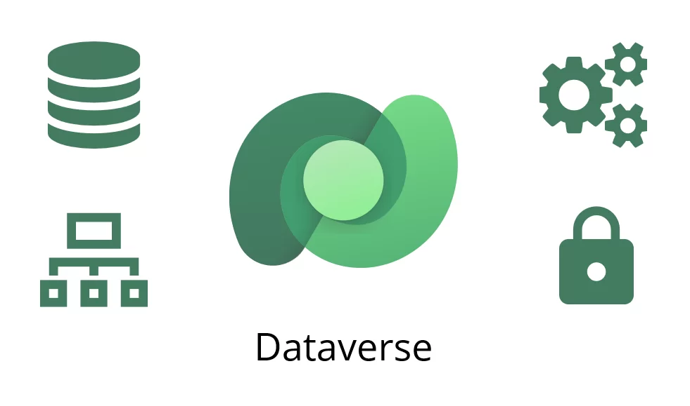




アーキテクチャ全体
添付ファイルはDaTAVERSE保存（案B）
Microsoft Data Center
MCC様 環境
Share Point
社員、組織、役職リスト
添付ファイル
Operator/Admin
添付ファイル
ファイル編集処理
https://apps.powerapps.com/play/e/xxx
Table/View/Stored Procedure Access
文書Transactionデータ
各種マスタ（属性データ/定型データ）
業務処理
Gateway Cloud service
Azure Relay
On-premises
Data Gateway
On-premises
Power Automation Flow
Table/View/Stored Procedure Access
文書Transactionデータ
各種マスタ（属性データ/定型データ）
ファイルIDでSqlserver とDataverseでレコードをリンクする
Power Apps/Power Automate flow/Power BIはSqlserverにアクセス時の実際のData Flow（Architecture視点）
Power Apps/Power Automate flow/Power BIはSqlserverにアクセス時のが論理Flow（業務視点）
システム利用者
PowerApps/Power BI/Office 365 画面

Slide 25
POC範囲
番号 | 機能 | 説明
1 | File Batch Download | Html PageのJavaScriptで複数ファイルを指定場所にそれぞれ保存
2 | GraphAPI検証 | 添付ファイル検索の実機検証（性能、制限含む） １．ファイル名検索 ２．ファイル内容含む検索
3 | 性能Facility | Dummyデータを利用した性能評価、10年間データ、20000ユーザを想定で、Sizing
4 | オンライン編集の検証 | ユーザに安心させるためのデモ（実装技術リスクがない）
5 | 利用者は必要な項目に応じてビューの設定 | 主に性能観点（実装面の技術リスクがない）

Slide 26
サポートとメンテナンス－瑕疵範囲、保守提案
瑕疵範囲は半年とする（バグ対応のみが対象、本見積もりに含む）
システムGAの対応体制は、本見積の初期サポートに含む（稼働日からの1か月を想定、見積もりに含む）
運用保守費用は今回の見積もりに含まない（システムGAの第二か月～）
  初期半年、8人体制、Onsite 2人、Offsite 6人）<=550万/月程度。
  半年後、体制が半分に縮小すると想定

Slide 27
前回の資料
(9/22)

Slide 28
アーキテクチャ全体
Sql server 2022 + 添付ファイルDaTAVERSE保存（案B）
Microsoft Data Center
MCC様 環境
Share Point
社員、組織、役職リスト
添付ファイル
Operator/Admin
添付ファイル
ファイル編集処理
https://apps.powerapps.com/play/e/xxx
Table/View/Stored Procedure Access
文書Transactionデータ
各種マスタ（属性データ/定型データ）
業務処理
Gateway Cloud service
Azure Relay
On-premises
Data Gateway
On-premises
Power Automation Flow
Table/View/Stored Procedure Access
文書Transactionデータ
各種マスタ（属性データ/定型データ）
ファイルIDでSqlserver とDataverseでレコードをリンクする
Power Apps/Power Automate flow/Power BIはSqlserverにアクセス時の実際のData Flow（Architecture視点）
Power Apps/Power Automate flow/Power BIはSqlserverにアクセス時のが論理Flow（業務視点）
システム利用者
PowerApps/Power BI/Office 365 画面

Slide 29
アーキテクチャ全体
Azure Sql + 添付ファイルはDaTAVERSE保存（案C）
Microsoft Data Center
MCC様 環境
Share Point
社員、組織、役職リスト
添付ファイル
Operator/Admin
添付ファイル
ファイル編集処理
https://apps.powerapps.com/play/e/xxx
Table/View/Stored Procedure Access
文書Transactionデータ
各種マスタ（属性データ/定型データ）
業務処理
Gateway Cloud service
Azure Relay
On-premises
Data Gateway
On-premises
Power Automation Flow
Table/View/Stored Procedure Access
文書Transactionデータ
各種マスタ（属性データ/定型データ）
ファイルIDでSqlserver とDataverseでレコードをリンクする
Power Apps/Power Automate flow/Power BIはSqlserverにアクセス時の実際のData Flow（Architecture視点）
Power Apps/Power Automate flow/Power BIはSqlserverにアクセス時のが論理Flow（業務視点）
システム利用者
PowerApps/Power BI/Office 365 画面

Slide 30
実現方法－文書管理機能
PowerAppsで文書フォームを作成。
SQL Serverのテーブル（例: DocumentTable: ID, Date, Status）と連携。
文書のCRUD操作（Create, Read, Update, Delete）をサポート。
PowerAppsのデータソースとしてSQL Server Connectorを使用。複数文書のバッチ処理を考慮し、Galleryコントロールでリスト表示。
これは業務画面のメインの部分であり、詳細は機能一覧参照

Slide 31
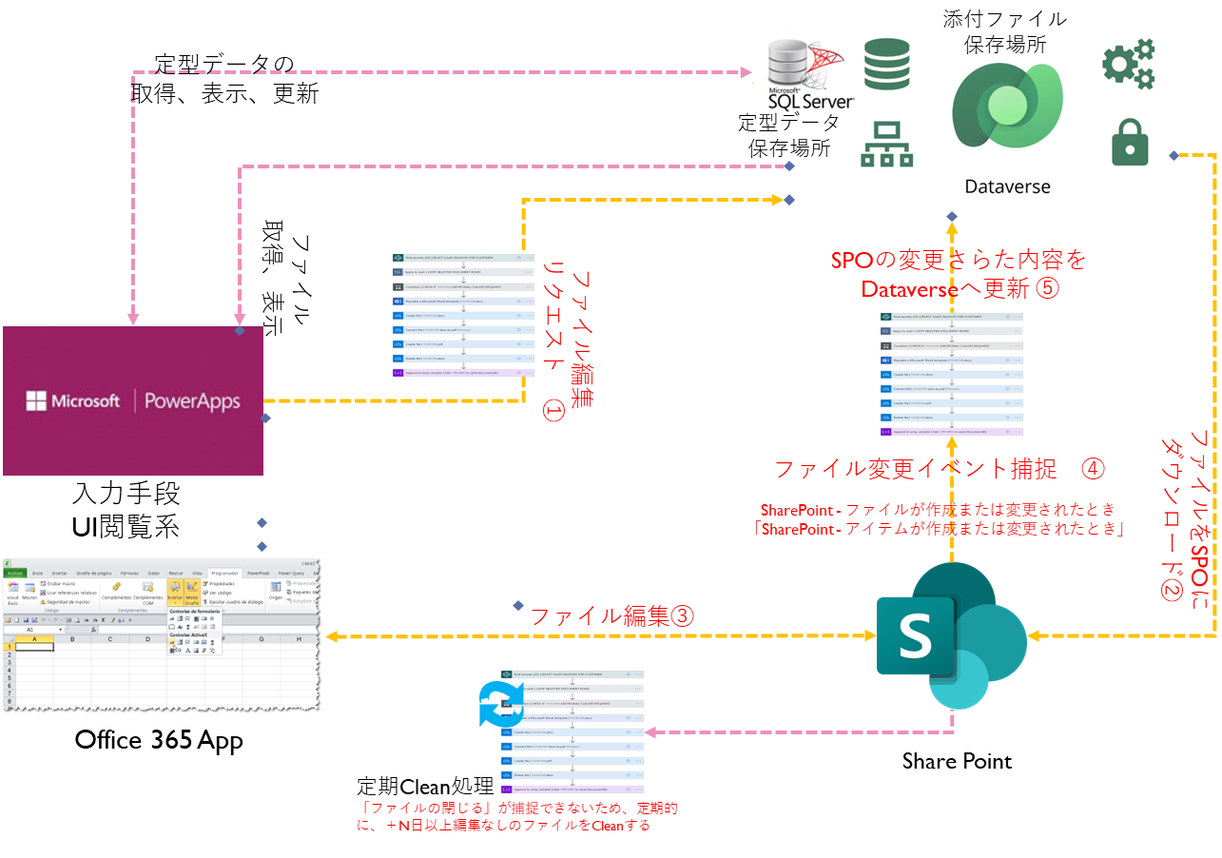
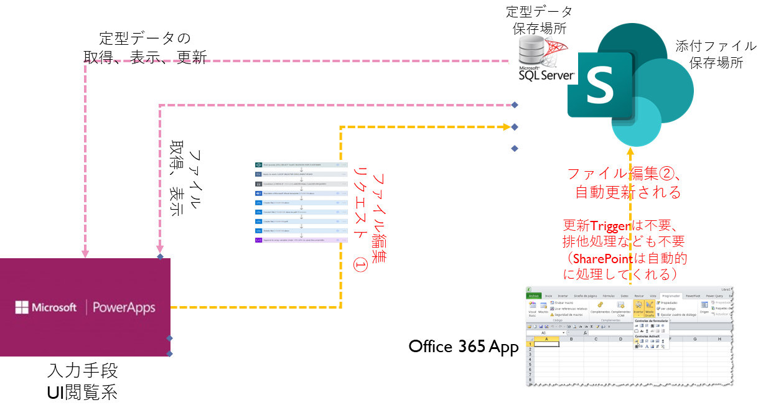
実現方法－添付ファイル管理
ストレージオプション:
  Dataverse: ファイル列（File型）を使用。容量制限（標準4GB/ユーザー）を考慮。添付時はPowerAppsのAttachmentコントロールでアップロード。
  SharePoint: Document Libraryを使用。PowerAppsからSharePoint Connectorでアクセス。ファイルURLをSQL Serverに保存。
  SqlServerのBlob列に保存（独自のStorage管理、バックアップ負荷などを考慮し、推奨しません）
推奨:
  SharePointを添付ファイルのストレージとし、Sql Server 2022はメタデータ管理に使用。
理由:
  SharePointの方が大容量ファイルに適し、バージョン管理が容易。
  SharePointの検索機能をそのまま利用、検索機能のサポートは容易
  Online編集機能の実現はより簡単。
ファイルタイプ: Office（Word, Excel, PowerPoint）、PDFをサポート。最大ファイルサイズ: 50MB/ファイル（カスタマイズ可能）。
注意事項：
  SPOに保存する場合、多階層Directory構造にし、一つのDirectoryにファイルを1000以内に抑える
添付ファイルはDataverseに保存の場合
添付ファイルはSPOに保存の場合（お薦め）

Slide 32
実現方法－オンライン編集機能
Dataverseストレージの場合:
  中継としてSharePointを使用。
  Power AutomateのFlowを作成:
    Trigger: Dataverseファイルの変更検知（When a record is updated）。
    Action: ファイルをSharePointにコピー → Office 365で編集 → 編集後、TriggerでDataverseに同期。
  編集ツール:
    Office 365 Web版（ブラウザ経由）またはDesktop App。PowerAppsから「Edit in Office」ボタンを実装（Launch関数でURLを開く）。
    フロー詳細:
    ステップ1: ユーザー選択のファイルをSPOに一時保存ファイルURLを取得。
    ステップ2: Office Onlineで開く（例: https://office.com/edit?url=[file_url]）
    ステップ3: 保存後、Power Automateでバージョン更新をトリガーし、Dataverse/SQL Serverのメタデータを同期。
  注意点: 同時編集時の競合
SharePointストレージの場合:（お薦め）
  直接Office 365統合。PowerAppsからSharePointファイルを開き、共同編集をサポート。
  フロー詳細:
  ステップ1: ユーザー選択のファイルのSPO URLを取得。
  ステップ2: Office Onlineで開く（例: https://office.com/edit?url=[file_url]）
  競合編集の問題はありません。
SharePointストレージの場合、オンライン編集とユーザによりDownload/Uploadの差異もありません。

Slide 33
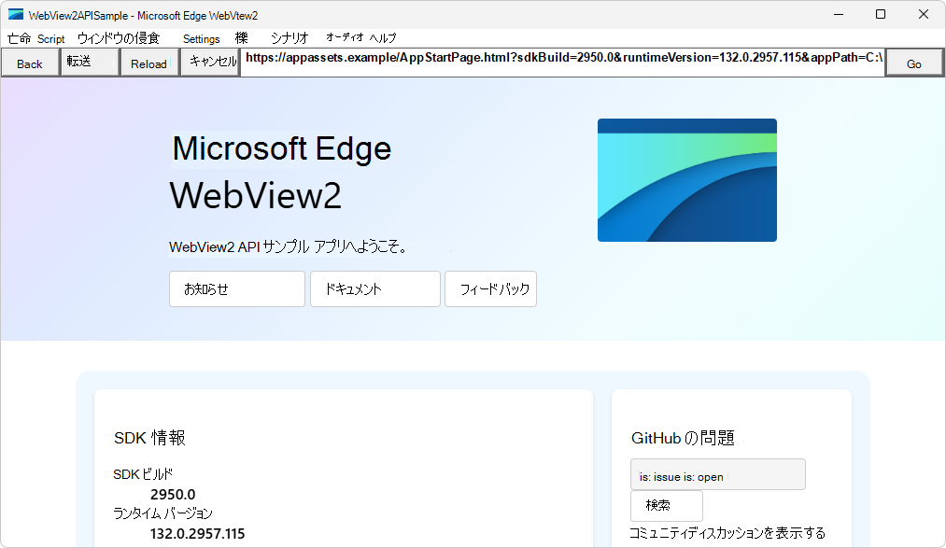
実現方法－一括ダウンロード機能
既定案
既定案：
  PowerAppsで選択機能を実装（Checkbox付きGallery）。
  ダウンロード処理: Power Automate Flowをトリガー。
  Flow詳細:
    Trigger: PowerAppsから呼び出し（PowerApps V2 Trigger）。
    Action: 選択ファイルのURLリストを取得 → ZIPファイル作成（OneDrive/SharePointのCreate fileアクション使用） → ダウンロードリンク生成。
  PowerAppsでモバイル/デスクトップ対応のため、PowerAppsのDownload関数を使用。
  ファイルの保存先: ユーザーが指定したディレクトリ（ブラウザダウンロードオプションを毎回確認にし、ユーザーが保存先選択）。
  制限: 最大100ファイル/回、合計サイズ500MB（パフォーマンス考慮）。
向上案：
  Power Apps では、Web ページを埋め込むための WebView コントロール（または HTML text コントロールを介して HTML コンテンツを表示する）を使用して、外部の Web ページをアプリ内に表示することは可能です。この埋め込まれた Web ページ内で、JavaScript を使用して DOM 操作や Web API へのアクセスを行うことはできます。
  外部ページのJavaScriptを経由し、複数ファイルを指定場所に一定規則で個別保存するのは可能と認識していますが、POCが必要。
添付ファイルはDataverseに保存する場合
Download
request
添付ファイル取得
Zip
Download
複数ファイルを取得し、Zipにする
添付ファイルはSPOに保存する場合（お薦め)
向上案（POC）
添付ファイルは
Dataverseに保存する場合
添付ファイル取得
Power Apps は直接DataverseあるいはSPOからファイル内容を取得し、画面に保存
埋め込みのWebControlにJavaScriptをTrigger、JavaScriptを利用し、DOM InterfaceとFileObjectを利用し、JavaScriptにより指定場所（一定のルールあるいは事前設定）にファイル毎にDownloadする
※ ファイルUpload自体は、PowerAppsの内容FileUpload Controlを利用し、そのまま対応可能
添付ファイルはSPOに保存する場合（お薦め)
より細かい資料を作ります。

Slide 34
実現方法－検索機能１
添付ファイル向け検索: SharePointの検索機能またはDataverseのフィルタリングを使用。
実装:
  PowerAppsのSearchボックスでキーワード入力
  SQL Server側: 全文検索（Full-Text Search）インデックスを作成（PDF/Officeの内容抽出のため、iFilterインストール）
  SharePointの場合: Microsoft Graph Search APIをPower Automateで呼び出し、保存Document Libraryであるかどうかでさらにフィルタ後、結果をPowerAppsに返す（お薦め）
  高度検索: ファイルタイプ、日付、キーワードの組み合わせ。PowerAppsのFilter関数で実装。
  パフォーマンス: インデックス化により高速化。キャッシュ使用（PowerAppsのCollection）。
項目 | SQL Server 2022 (with Full-Text Search) | Dataverse (with relevant features) | PostgreSQL (with extensions) | SharePoint Online（お薦め）
ファイル保存データ型 | varbinary(max), varbinary, image, blob, nvarchar(max), varchar(max) など | ファイル (File) データ型 | bytea | バイナリ (Binary) またはドキュメントライブラリのファイル
最大サイズ | データベースサイズに依存 (一般的に非常に大きい) | 300MB (レコードあたり) | データベース/サーバー設定に依存 (一般的に大きい) | 15GB (ファイルあたり)
ネイティブ全文検索 | はい (Full-Text Search機能) | はい (Dataverse Search) | はい (pg_trgm 拡張など) | はい (SharePoint の検索機能)
テキスト抽出機能 | 限定的 (SQL Server の機能に依存) | 限定的 (Dataverse Search が内部で行う) | 限定的 (拡張機能や外部ツールが必要) | はい (SharePoint の検索機能が自動で行う)
非テキスト検索 | 限定的 (インデックスやクエリによる) | 限定的 (メタデータ検索が中心) | 限定的 (拡張機能や外部ツールが必要) | はい (メタデータ検索、ファイルプロパティ検索)
Power Apps 統合 | 可能 (カスタムコネクタ、SQL Server コネクタ) | 直接統合 (ネイティブコネクタ) | 可能 (カスタムコネクタ、PostgreSQL コネクタ) | 直接統合 (SharePoint コネクタ)
Power Automate 統合 | 可能 (カスタムコネクタ、SQL Server コネクタ) | 直接統合 (ネイティブコネクタ) | 可能 (カスタムコネクタ、PostgreSQL コネクタ) | 直接統合 (SharePoint コネクタ)
必要なライセンス | SQL Server Enterprise/Standard (Full-Text Search は追加費用なし) | Microsoft Dataverse ライセンス (Dynamics 365 または Power Apps Premium ライセンスに含まれる場合あり) | PostgreSQL 自体はオープンソース。拡張機能は追加の構成が必要。 | Microsoft 365 ライセンス (SharePoint Online を含むプラン)
 |  |  |  | 特別APIコールが必要 事前のApp登録が必須 SharePointに置いている添付ファイルの管理が必要

Slide 35

実現方法－ 検索機能２
添付ファイル向け検索: SharePointの検索機能を利用。
Azure AD アプリケーションの登録と権限設定:
  Azure AD にアプリケーションを登録し、必要な Graph API のアクセス許可を付与します。
  アプリケーション ID (クライアント ID) と、クライアントシークレット または 証明書 を取得します。
必要な Graph API 権限
  Graph API を使用して SharePoint のドキュメントライブラリを検索するには、主に以下の権限が必要です。
  Files.Read.All: SharePoint Online 内のすべてのファイルコンテンツを読み取る権限です。これにより、ドキュメントライブラリ内のファイルを検索し、そのメタデータやコンテンツを取得できます。
  Sites.Read.All: SharePoint Online 内のすべてのサイトコレクションとサイトのメタデータを読み取る権限です。これにより、検索対象となるドキュメントライブラリが存在するサイトを特定できます。
  これらの権限は、アプリケーションの登録時に Azure Active Directory (現 Microsoft Entra ID) で設定します。Power Apps や Power Automate から Graph API を呼び出す際には、これらの権限が付与されたサービスプリンシパルまたは委任された権限を持つユーザーアカウントを使用することになります。
Power Apps からの呼び出し:
  Power Apps では、カスタムコネクタ を作成して Graph API エンドポイントを定義するのが一般的です。
  カスタムコネクタの設定で、上記で説明した必要な Graph API 権限を要求するように設定します。
  Graph API の検索エンドポイント（例: https://graph.microsoft.com/v1.0/sites/{site-id}/drive/root/search(q='{search-query}')）を呼び出すアクションを定義します。
  特定のドキュメントライブラリを限定するには、site-id を指定するか、検索クエリ (q) にドキュメントライブラリ名やパスを含めるなどの工夫が必要になります。Graph API の検索機能は、search クエリパラメータで詳細なフィルタリングをサポートしています。例えば、search(q='keyword in:Shared Documents') のように、特定のフォルダを指定できます。
  Power Apps のキャンバスアプリ内で、このカスタムコネクタのアクションを呼び出し、取得した検索結果を表示します。
Power Automate Flow からの呼び出し:
  Power Automate では、HTTP アクション を使用して Graph API を直接呼び出すことができます。
  HTTP アクションの設定で、HTTP メソッドを GET または POST に設定し、Graph API のエンドポイント URL を指定します。
  認証には、HTTP アクションの「認証」設定で「Active Directory OAuth」を選択し、必要な権限を持つ Azure AD アプリケーションのテナント ID、クライアント ID、クライアントシークレット（または証明書）を設定します。
  ヘッダーには Content-Type: application/json などを設定します。
  uri パラメータで検索クエリを指定し、ドキュメントライブラリを限定するための in: 演算子などを活用します。
  取得した JSON レスポンスを解析し、必要に応じて後続のアクション（例: メール送信、SharePoint リストへの記録など）を実行します。
検索条件整備
Send Http Request Sequence
Auth
Get token
Send Request
保存SiteであるかどうかでFilter
表示用結果
PowerAppsへ表示
Notes:
SharePontの権限

Slide 36
実現方法－パフォーマンス最適化
データアクセス:
  SQL Serverのクエリ最適化（インデックス、ストアドプロシージャ使用）。
  PowerAppsのDelegationを活用（Filter/Sortをサーバーサイド処理）。
ファイル扱い:
  非同期ロード（PowerAppsのConcurrent関数）。大容量ファイル時はストリーミング。
スケーラビリティ:
  On-premises Sqlserverを利用した場合、30分以内でサーバDown,CPU/メモリオプション変更、Upでリソース増設可能
高可用性（HA）：SqlserverはCloud（Vestaと同様AWSに置くと想定）に置き、AWSのリージョン・アベイラビリティゾーンを活用した冗長化および、EC2インスタンスの自動復旧機能を活用
  を活用した冗長化
    マルチAZリージョン・アベイラビリティゾーン構成 (Multi-AZ)
    マルチリージョン構成 (Multi-Region)
  EC2インスタンスの自動復旧機能
    EC2 Auto Recovery
  クラスタリングソフトウェアによる高可用性構成
    HAクラスタリングソフトウェア
監視:
  Power BIでパフォーマンスレポート作成。ボトルネック検知のためのログ（Application Insights）。
テスト:
  負荷テスト（例: 同時100ユーザーアクセス，Max 20000 ユーザ、10年データ量ベース）を実施。

Slide 37
実現方法－権限管理
ユーザグループ単位で、画面のCRUD権限の定義可能
データレコード単位で、開示範囲
  （＝参照権限 ユーザ、グループ向け）の定義可能
PowerAppsアクセス可否の権限チェックに関しては、Azure のSecurityGroupで管理されますが、ユーザグループ・文書単位のアクセス権限はSqlserverにて権限管理テーブルを定義し、業務レベルで管理する
  一覧系（検索結果）は、SqlのWhere条件でアクセス可能の文書のみでFilterする
  文書の詳細画面直接開く場合、カレントログインユーザのアクセス可否を再度判断する（直接Url修正で不正アクセスを避ける）
  MCC様社内の共通リスト（社員情報マスタ、組織情報マスタ）を利用し、既存資産を活用する
※ 右側は実現案の一例であり、今回案件の権限管理粒度・組織定義粒度に合わせて構造設計フェーズに、詳細化する予定
左記の権限に入れなくとしても、ここに入れば、閲覧可能
単位：案件レベル
部署＋個人両方可能
案件
ログイン
ユーザ
閲覧可能部署１～１０（組織＋個人Max10件、自由に選べる）
所属組織1
上層組織
会社
Country
Region
資産所管部署/所属組織
所管会社
所属組織…
上層組織…
所在Region
論理Group
論理Group…

Slide 38

実現方法－ユーザ別の属性管理（Option）
i13：利用者は必要な項目に応じてビューの設定ができること。
実現方法：
Grid形式の列の表示／非表示，表示順、幅情報が設定すること
Gridロード時、表示順、表示要否、幅はTbl_UserProperityes Tableから取得し、動的に設定すること
ユーザは画面Grid毎に独自設定すること
Tbl_UserProperityes
userid | screen | Gridid | Col num | Col Name | Colwidth | DispNum | Colvisible | …
xxx@mchcgr | XXX1 | 1 | 1 | ID | 150 | 1 | True | …
xxx@mchcgr | XXX1 | 1 | 2 | name | 300 | 3 | True | …
xxx@mchcgr | XXX1 | 1 | 3 | email | 300 | 2 | True | …
….

Slide 39


データ移行
カテゴリ | DB数
製品仕様書管理（黄） | 33 | 3DBで1セットとなる構成（同一設計） ※製品仕様書管理DB/関連文書DB/品質情報M
【納入仕様書管理（青）】 | 12 | 納入仕様書管理1DBを複数の事業部で利用する構成（同一設計） ※仕様書関連文書DB/品質情報マスター アーカイブ用のDBを持つ構成
【その他個別DB】 | 8 | それぞれ設計が異なり、独立した構成
エクスポート
Java/Python/PowerShell
ツール
Notes DB

Slide 40
Work Area
(提出前に削除)

Slide 41


Slide 42
提案（FileをSPOに保存）
定型データ
保存場所
定型データの取得、表示、更新
仕様書に紐付いた添付ファイルの情報管理
添付ファイル履歴取得、情報表示
添付ファイル
保存場所
個別添付ファイルのダウンロード(Power AppsのDownload機能利用)
個別添付ファイルの編集(Power AppsのLaunch機能利用)
Flowで添付ファイルのUpload実現
保存場所の特定
ファイルをSPOの場所にUpload
ファイルの権限を設定（共有相手個人、組織のみに与える）
仕様書Tableに添付ファイル情報を登録する
Office 365 App
平行編集：
１．同じユーザは複数回同じ文書を開く場合、（連打） ー App設計・実装に考慮要
２．異なるユーザは同じ文書を同時に編集すること ー 当面不要だと聞いたが、必要としたら、実現できる。
３．Power AutomationのFlowの異常処理 (利用者の本人に送信したい)
４．ファイルの自動保存（LocalAppで開いた場合）の設定Manualが必要かも。

